Slide 1
ФГБОУ ВО «Красноярский государственный медицинский университет имени профессора В.Ф. Войно-Ясенецкого» Мутации
Иванова Елена Сергеевна
Педиатрический факультет
203 группа
Красноярск 2023

Slide 2
Мутации
Мутации - это внезапные, естественные или искусственно наследуемые изменения генетического материала, приводящие к изменению тех или иных признаков организма.

Slide 3
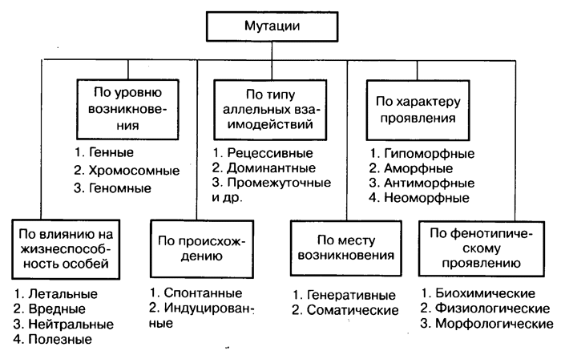

Slide 4
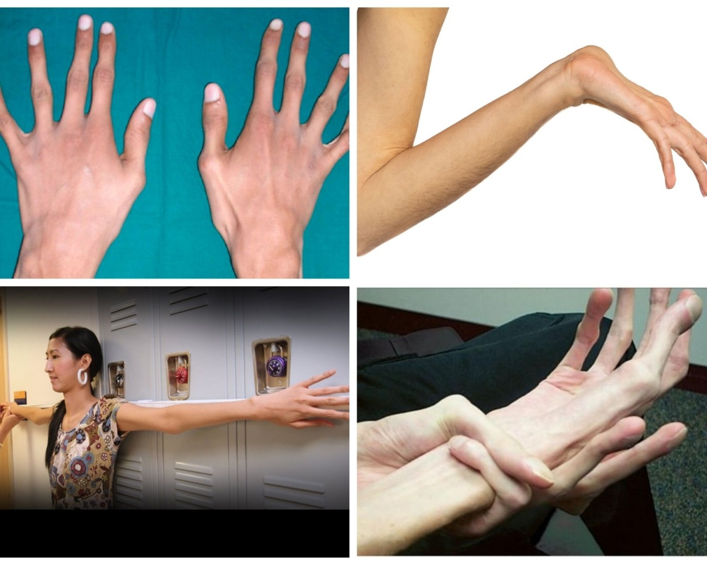
Генная мутация
При нарушении репликации может произойти изменение последовательности нуклеотидов в каком-нибудь участке ДНК. Это может быть:
• замена нуклеотида;
• вставка нуклеотида;
• выпадение нуклеотида.
*Синдром Морфана; Фенилкетонурия; Серповидноклеточная анемия.
Notes:
Фенилкетонурия

Slide 5
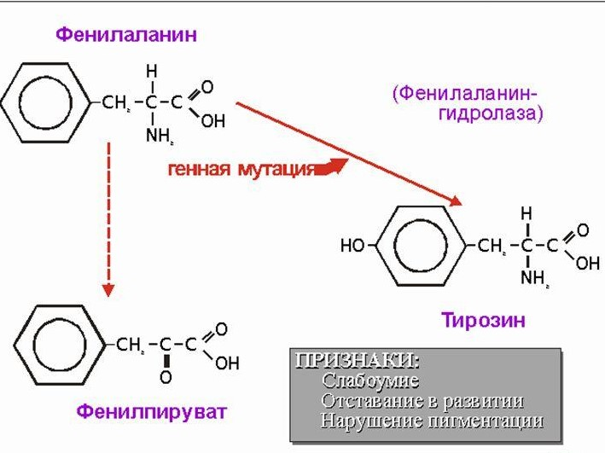
Фенилкетонурия
Наследственное нарушение аминокислотного обмена, обусловленное недостаточностью печеночных ферментов, участвующих в метаболизме фенилаланина до тирозина.
Является заболеванием с аутосомно-рецессивным характером наследования.
К развитию фенилкетонурии приводит мутация гена, кодирующего фермент фенилаланин-4-гидроксилазу и расположенного на длинном плече 12 хромосомы

Slide 6
Альбинизм
Совокупность генетических патологий, при которых нарушаются процессы формирования или накопления пигмента меланина в клетках кожи, ее придатков, радужной оболочке и сетчатке глаза

Slide 7
Хромосомная мутация
Хромосомные мутации –
это структурные изменения
отдельных хромосом.
1. Хромосомные дупликации — удвоение участка хромосомы.
2. Хромосомные делеции — утрата хромосомой какого-либо участка.
3. Хромосомные инверсии — разрыв хромосомы,
переворачивание оторвавшегося участка на 180° и
встраивание его на прежнее место.

Slide 8
Геномная мутация

Slide 9
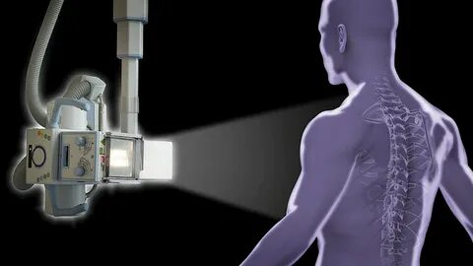
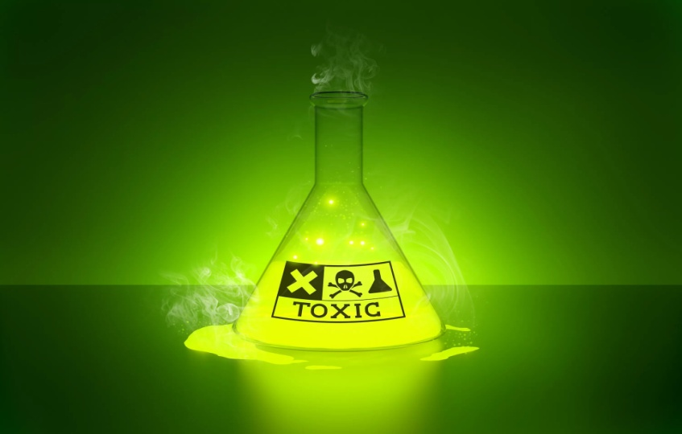
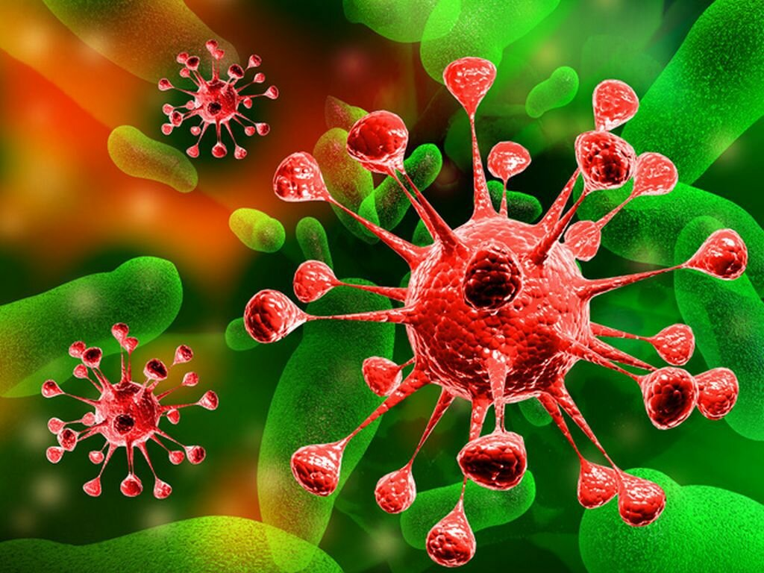
Мутагенные факторы
ФИЗИЧЕСКИЕ ХИМИЧЕСКИЕ БИОЛОГИЧЕСКИЕ

Slide 10
По влиянию на жизнеспособность .
Летальные
Это мутация, вызывающая гибель содержащего её организма. Доминантная летальная мутация губительна для всех (как гомозигот, так и гетерозигот), а рецессивная летальная мутация — только для гомозигот.
Вредные
Вредные мутации нередко понижают жизнеспособность или плодовитость. Могут быть полулетальными и летальными.
Нейтральные
Нейтральные мутации никак не отражаются на жизнеспособности организма (цвет глаз, группа крови).
Полезные
Полезные мутации – мутации, которые приводят к повышенной устойчивости организма (устойчивость тараканов к ядохимикатам), в конечном итоге, повышают приспособленность особей.

Slide 11
Вывод
Мутации являются результатом сложных физиологических и биохимических процессов, происходящих в клетках и имеющих физико-химическую природу. Изменения генетических структур клетки, происходящие в результате мутаций, обусловливают различные фенотипические изменения, касающиеся любых внешних (морфологических) или внутренних (физиологических, биохимических) особенностей организма. Они наследуются и стойко сохраняются в ряду последующих поколений.

Slide 12
Литература
https://infotables.ru/ Справочные таблицы на InfoTables.ru
Биохимия : учебник / ред. Е. С. Северин. - 5-е изд., испр. и доп. - М. : ГЭОТАР-Медиа, 2016. - 768 с. : ил. - ISBN 978-5-9704-3762-9 : 1870.50
https://allbest.ru/ Молекулярные механизмы генетической изменчивости ДНК

Slide 13
Спасибо за внимание!

